Slide 1
Nouveau Client x Bump
Compte Rendu de Visite Technique
Logo client
Date XX.XX.XXXX

Slide 2
Le Projet
Contact Client
PHOTO Information Site
Client – Fonction
client@client.fr / 0612345678
Adresse du site
Monoprix
5 Av. du Maréchal Foch, 92210 Saint-Cloud
Type de site
Parking extérieur, ouvert au public 24h/24

Slide 3
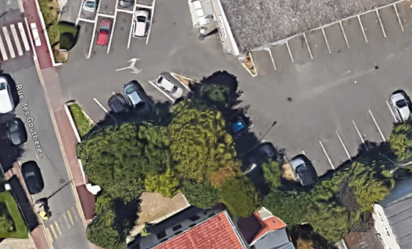


Plan d'implantation de la station
Zoom zone d’implantation de la slide précédente
Image google earth
Rogner bords arrondis même rayon que les boites blanches
Contour fin trait rose bump
Exemple
Légende
PDL Enedis / TGBT
TD IRVE
Raccordement
Place à électrifier
Installation
Type de borne | 22kW | 150 kW
PDC | 2 | 2
Foisonnement | 1 | 1
Puissance nécessaire | 22kVA | 150 kVA

Slide 4
Raccordement TGBT
Installation
PHOTO Disjoncteur général
Puissance Souscrite (kW)
Puissance Max (KW)
Augmentation nécessaire
Puissance à souscrire (kW)

Slide 5
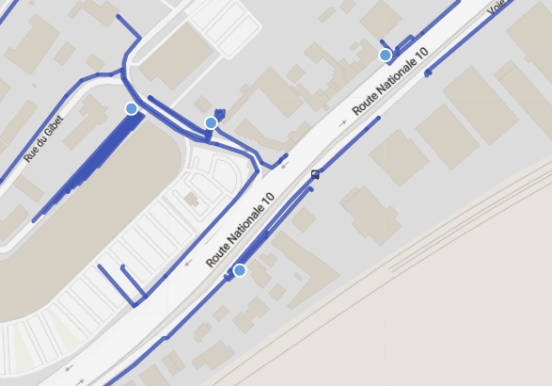
Hypothèse de raccordement ENEDIS
Image carto enedis
Rogner bords arrondis même rayon que les boites blanches
Contour fin trait bleu
Exemple
Légende
Site client
Point de livraison souhaité
Poste de transformation Public
Raccordement supposé

Slide 6
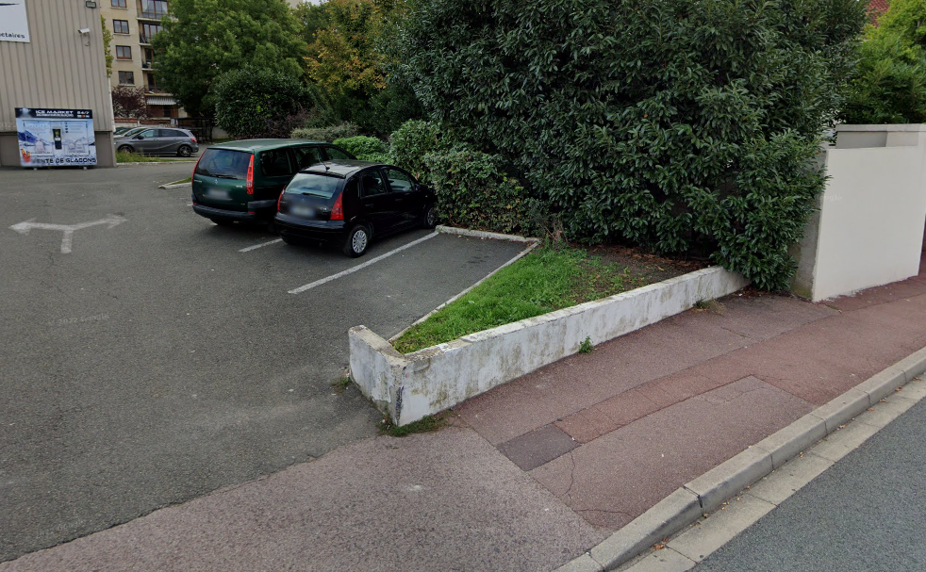
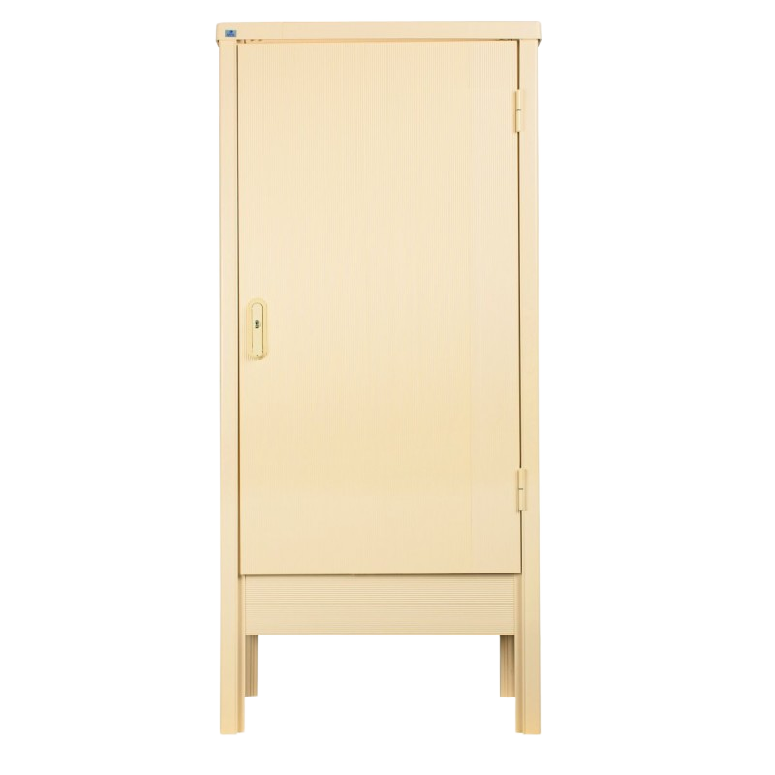
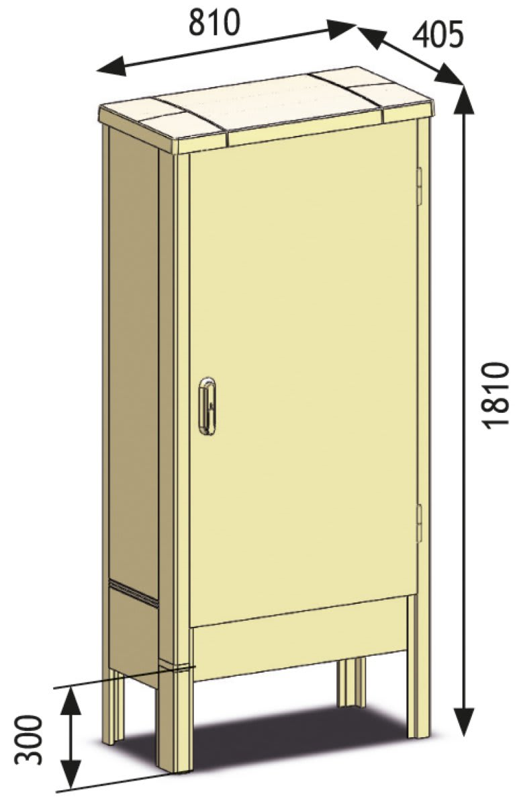
Emplacement coffret ENEDIS
Emplacement
Validé avec Enedis lors de la visite technique
Exemple
Travaux Préparatoires
La découpe du grillage est à prévoir pour implanter le coffret
Dimensions

Slide 7
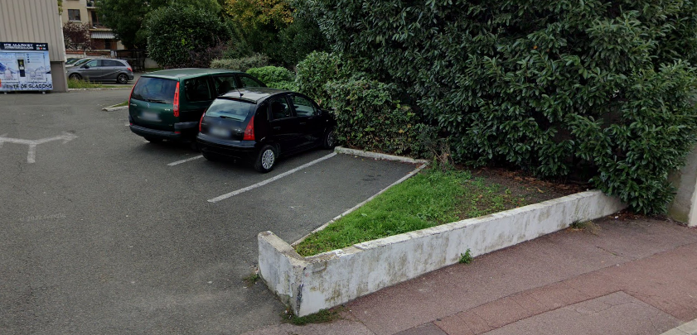
Légende
Cheminement TGBT- Borne
Tranchée
Exemple

Slide 8
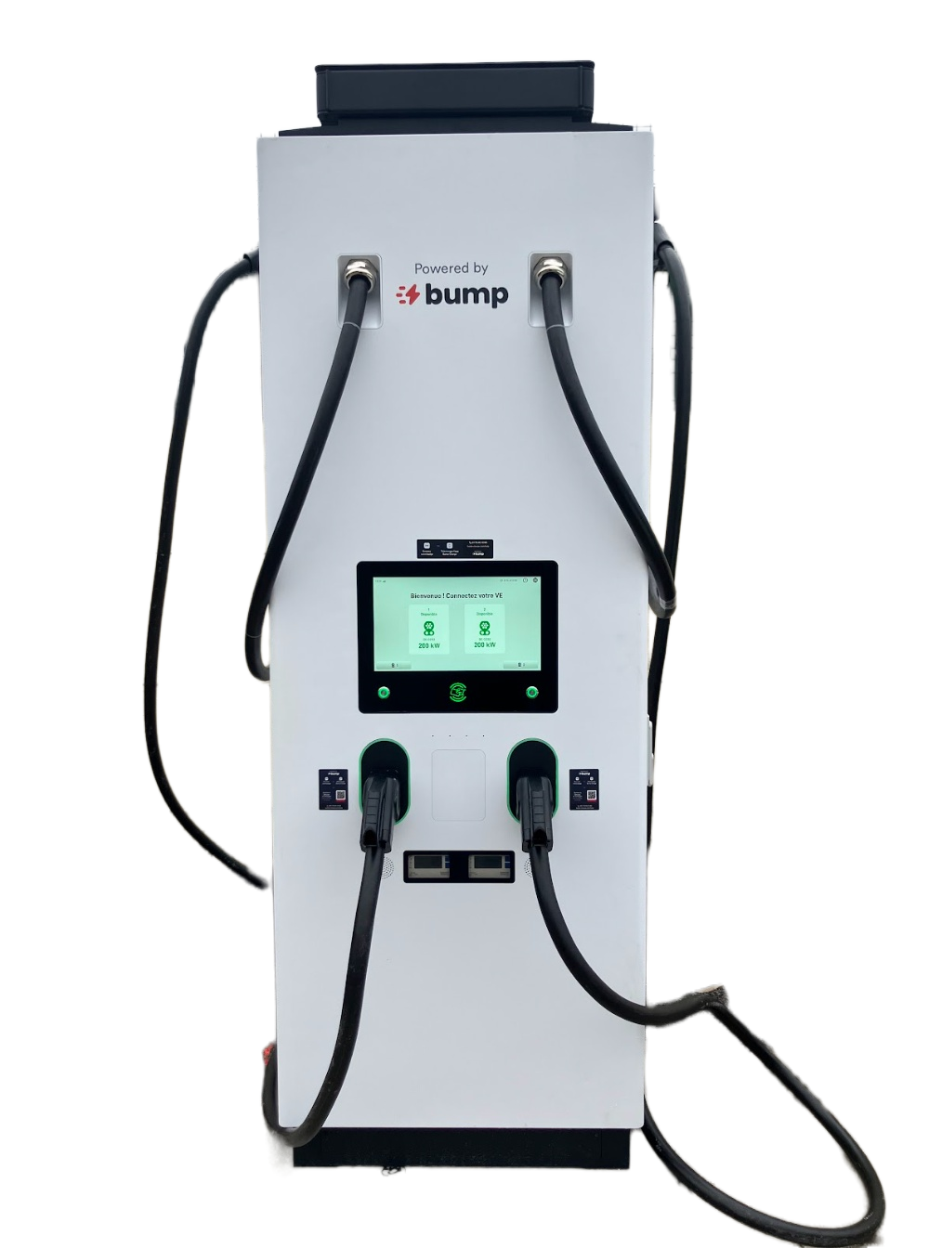
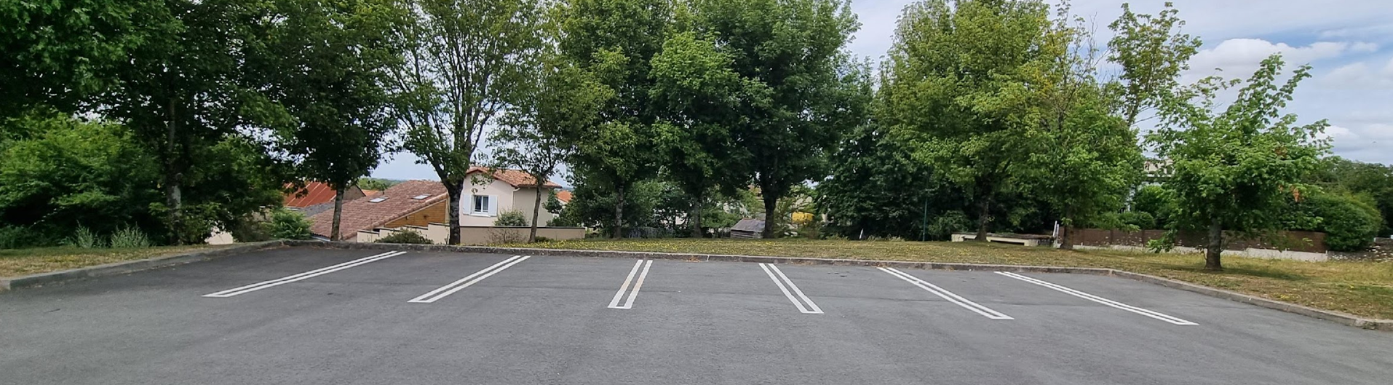
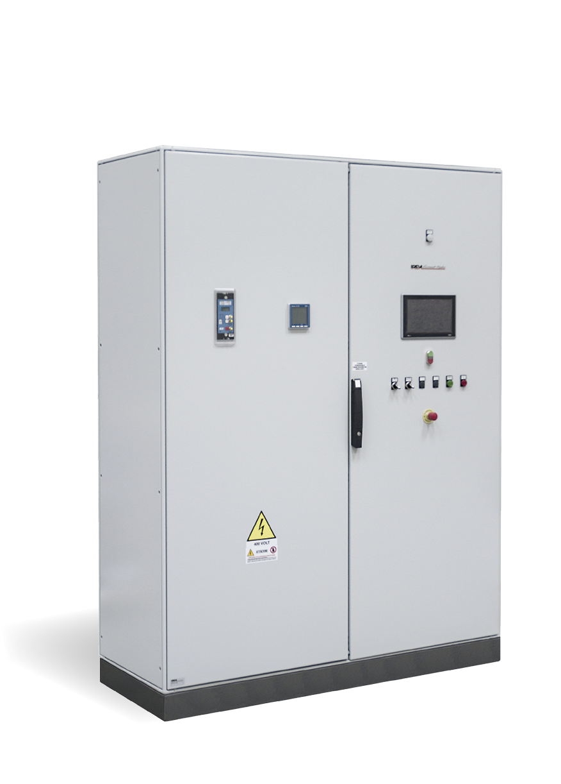
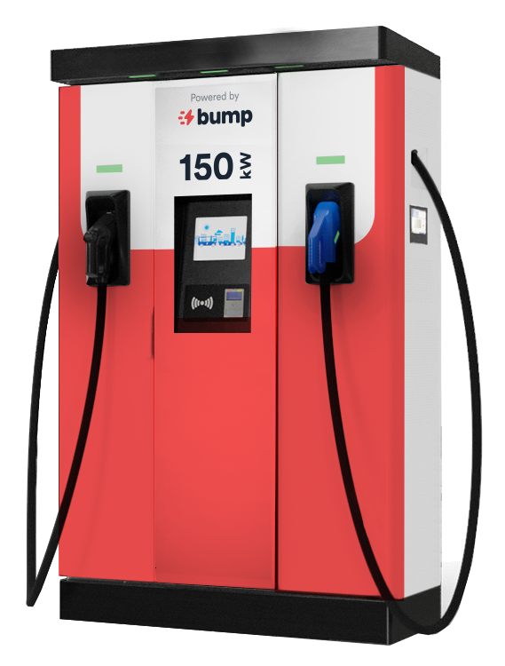

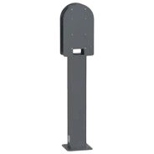
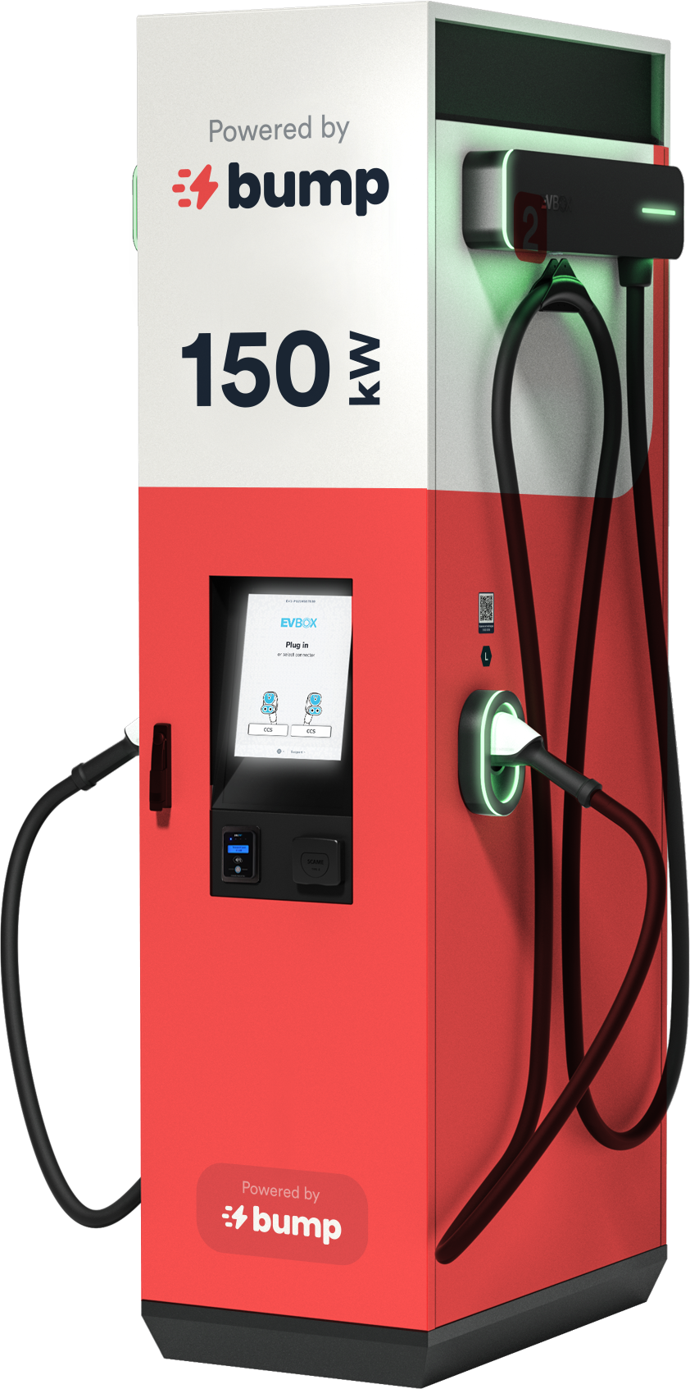
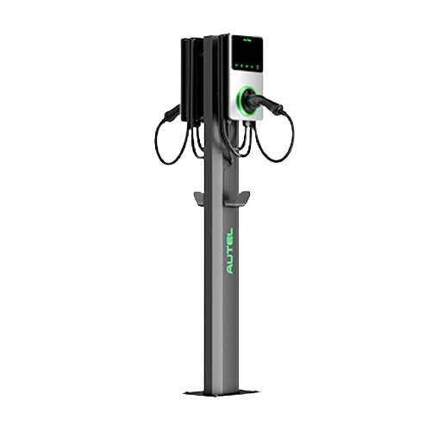
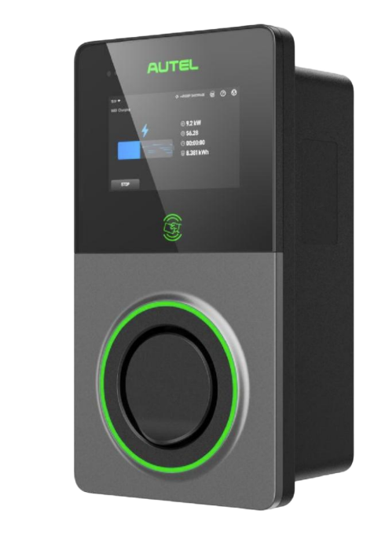
Plan d'implantation de la station
Exemple
TD

Slide 9
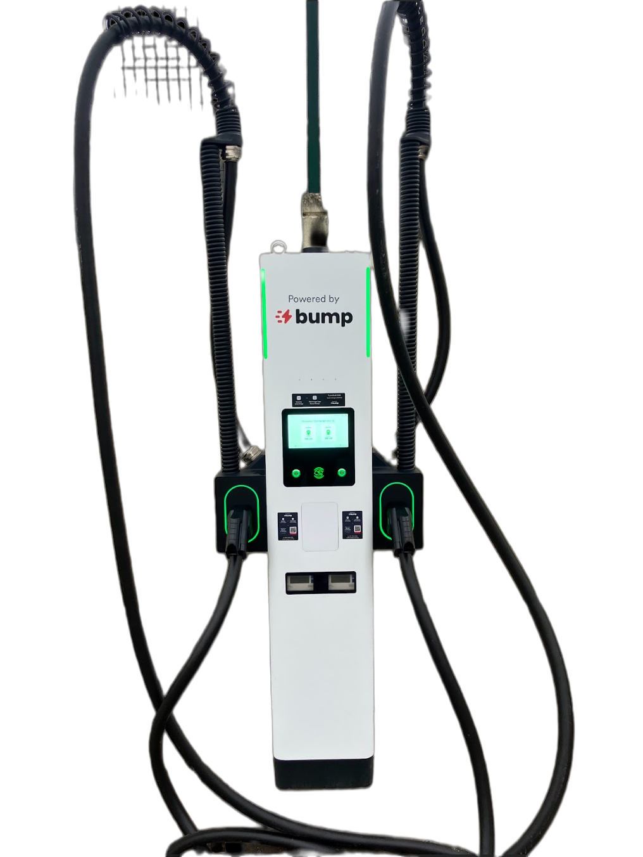
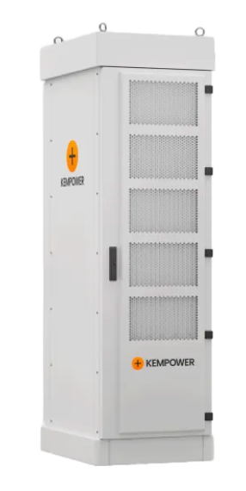
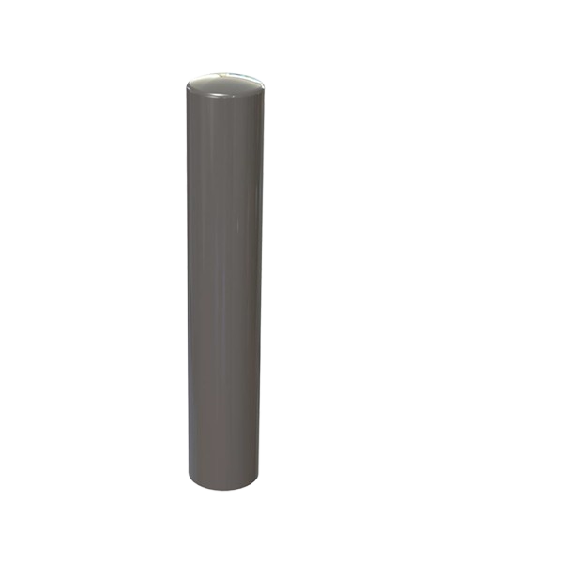
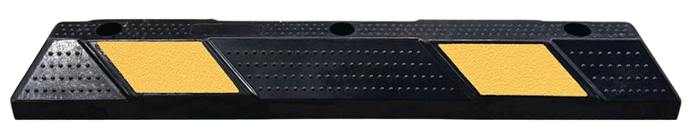
Plan d'implantation -
CONFIGURATION 1
Commentaires

Slide 10

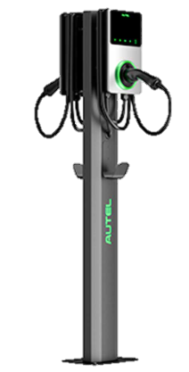
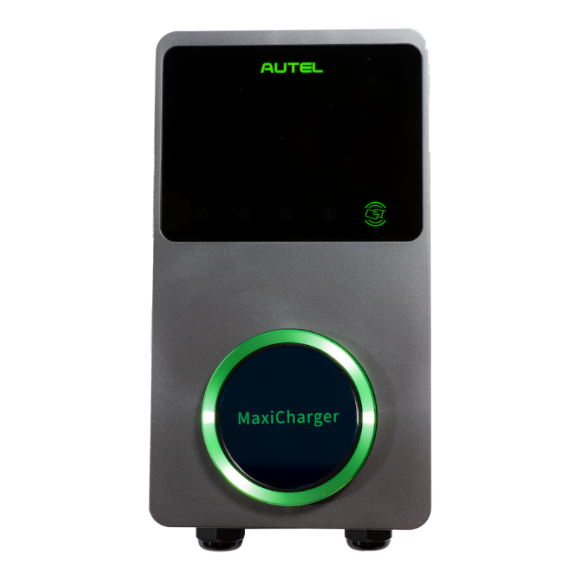
Notre proposition de bornes AC
🌐 Communicante 4G ou Ethernet
⚡️ Équilibrage dynamique de la charge
🗳️ OCPP 1.6 et compteur MID certifié
🔋 Compatible Plug & Charge
🔒 Garantie 3 ans hors vandalisme (extension à 5 ans)
♻️ Recyclabilité en fin de vie (80%)
💳 Authentification par Badge / QR Code
AC Maxi charger
3 configurations possibles avec ces bornes
7,4 kW
11 kW
22 kW

Slide 11
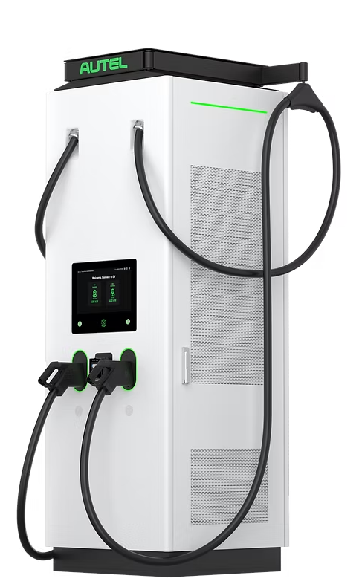
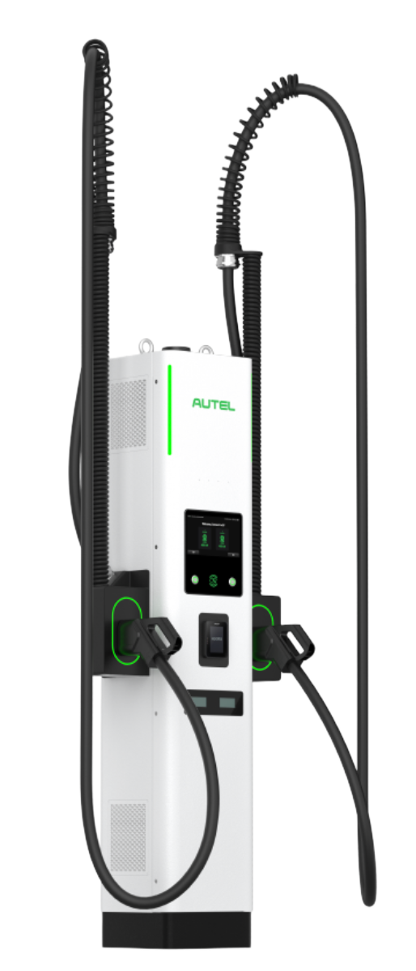
Présentation des bornes de recharges
Commentaires
Autel DH480 - 240kW - DC Link
Modèl de borne permettant d'ajouter un satellite double en série.
Avec Compteurs MID
En option : 2 câbles de 7m.
Installation
Type de borne | 240 kW
Bornes | 1
PDC | 2
Puissance utilisable : 50 à 240kVA

Slide 12
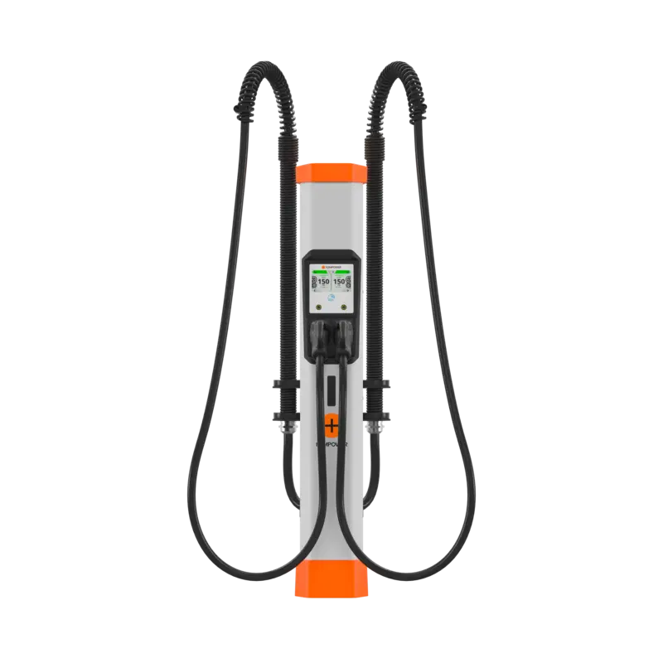
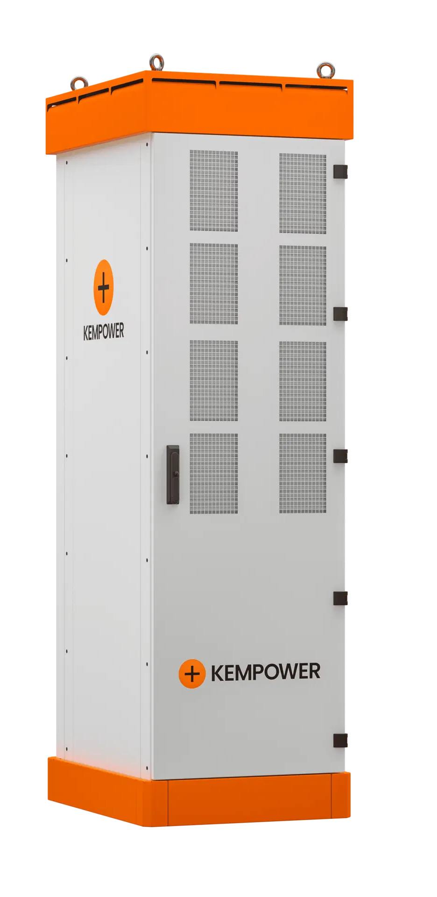
Présentation des bornes de recharges
Commentaires
Kempower
1x PU 200 kW
+ 2x SAT double 300A
En option :
- Compteurs MID.
- 2 câbles de 7m par SAT.
Installation
Type de borne | PU 200 kW
PU | 1
Type de SAT | Double (2 PDC)
Nb de Sat | 2

Slide 13
Réserves techniques

Slide 14
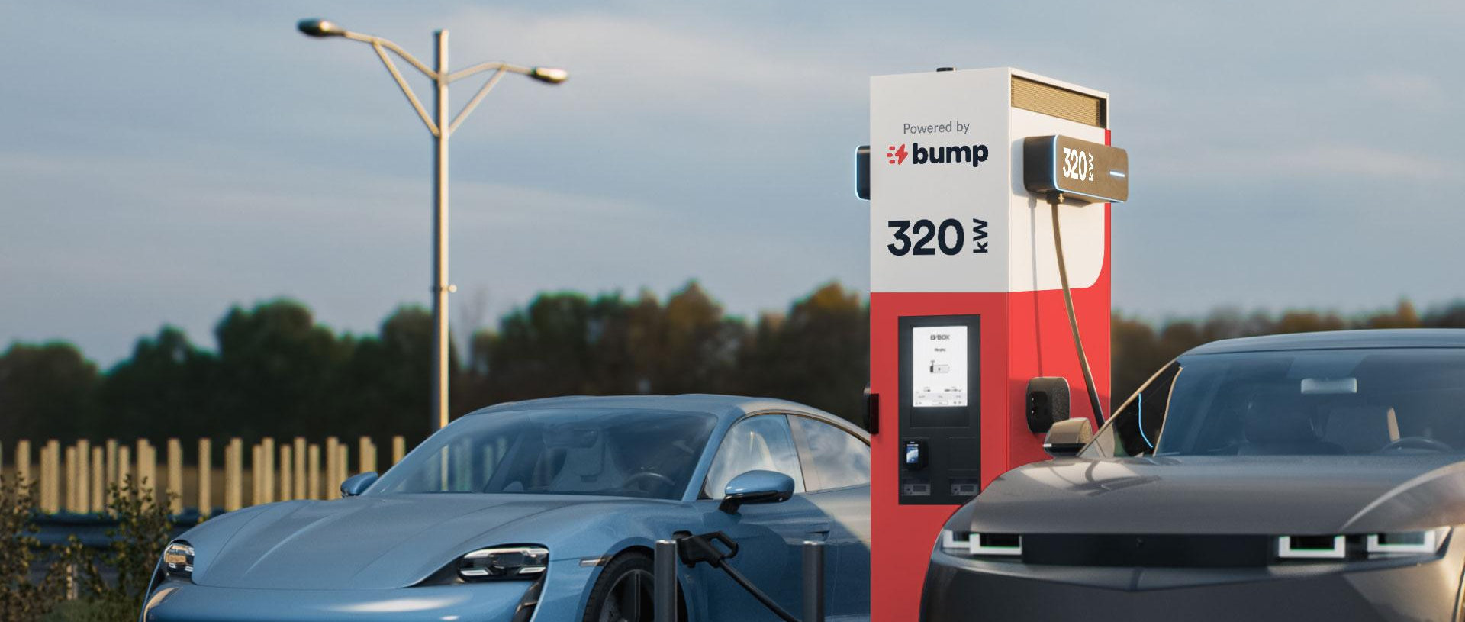

Slide 15
Annexe – Photos VT
A supprimer avant envoie Client.

